Slide 1
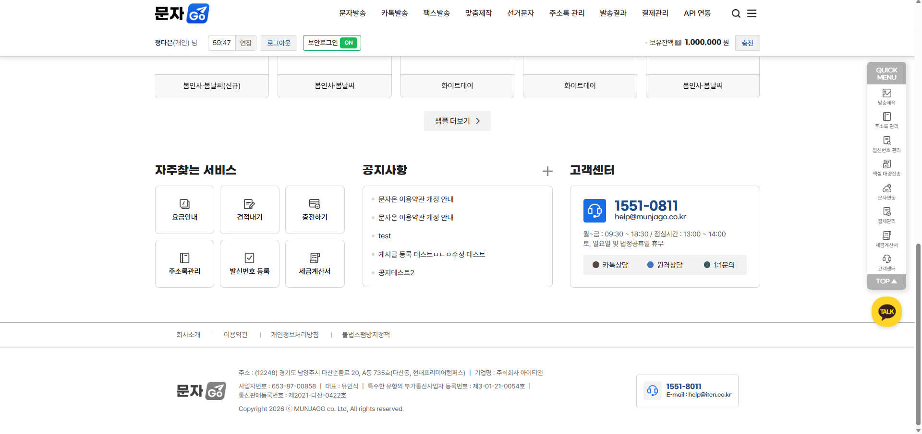
푸터
LINK & DESCRIPTION
1 | ■
2
3
4
5
6
7
8
대량문자 전송자격 인증마크 추가

Slide 2

푸터
LINK & DESCRIPTION
1 | ■
2
3
4
5
6
7
8
메일주소 변경
help@munjago.co.kr

Slide 3
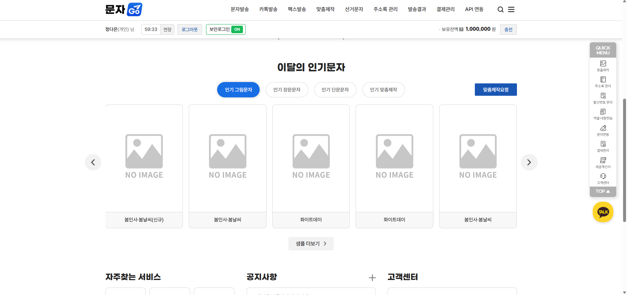
메인 > 이달의 인기문자
LINK & DESCRIPTION
1 | ■
2
3
4
5
6
7
8
라인 잘림

Slide 4
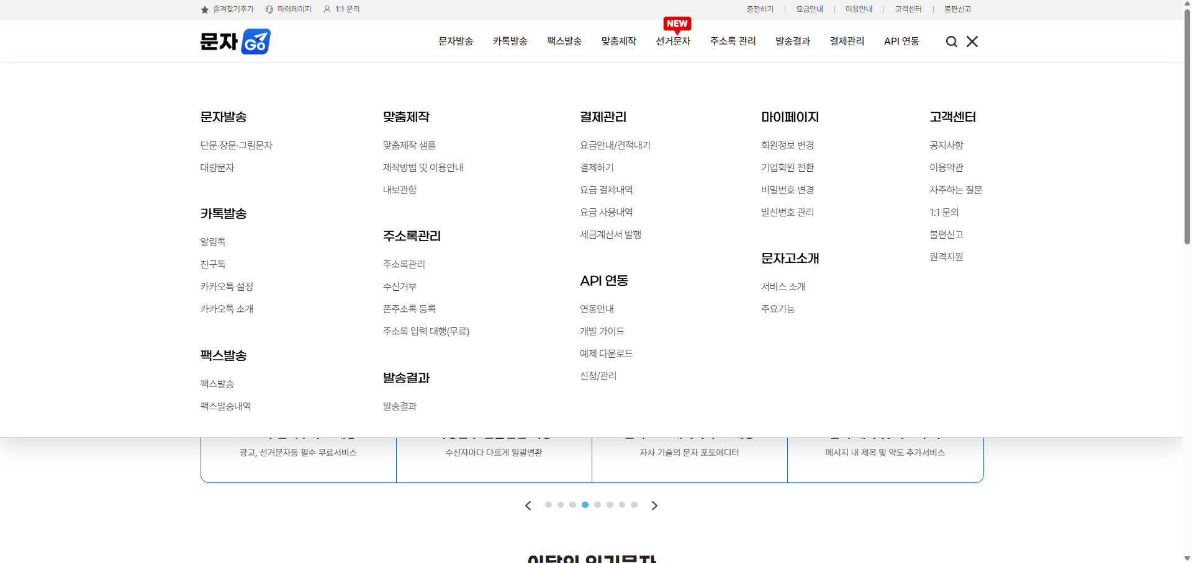

메인
LINK & DESCRIPTION
1 | ■
2
3
4
5
6
7
8
선거문자, 친구톡, 팩스발송,
API연동 주석처리

Slide 5
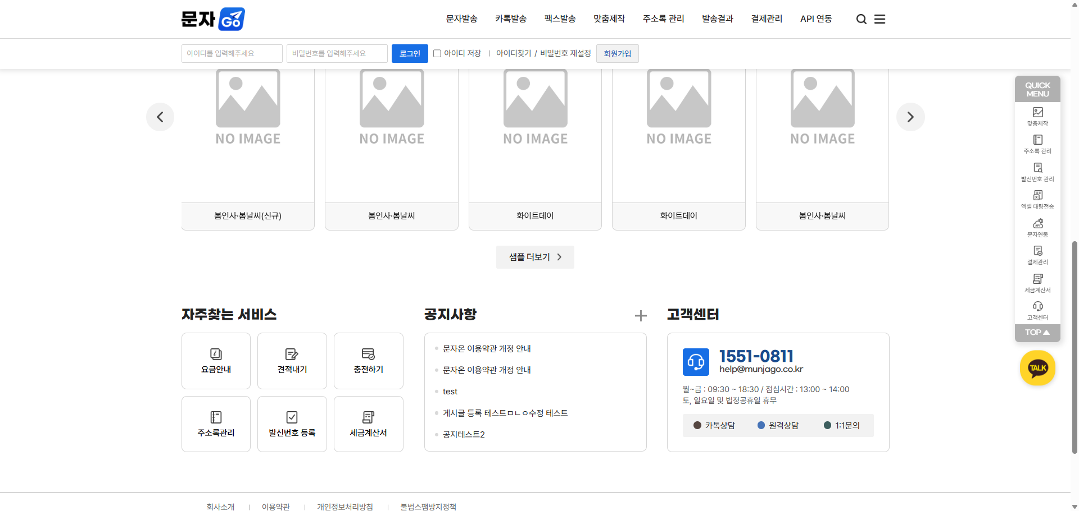
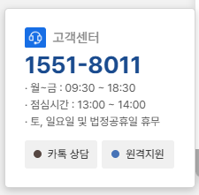
메인
문자고 채팅 url 연결
http://pf.kakao.com/_gfLxon/chat
LINK & DESCRIPTION
1 | ■
2
3
4
5
6
7
8

Slide 6
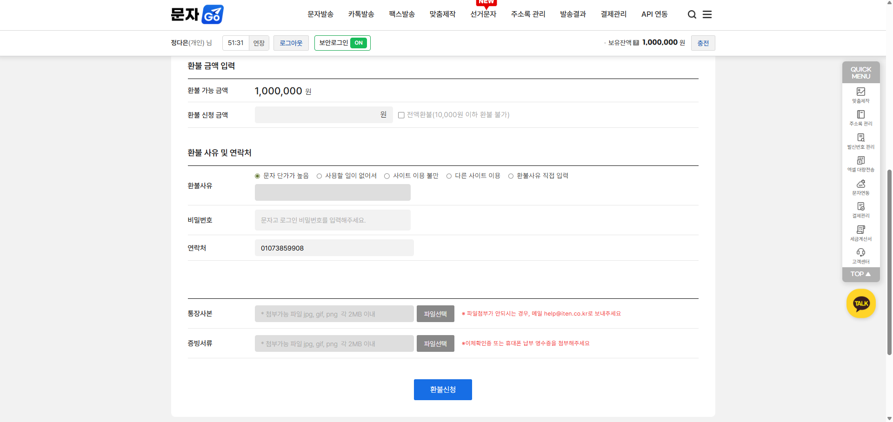
결제관리 > 환불신청
메일주소 변경
help@munjago.co.kr
LINK & DESCRIPTION
1 | ■
2
3
4
5
6
7
8

Slide 7
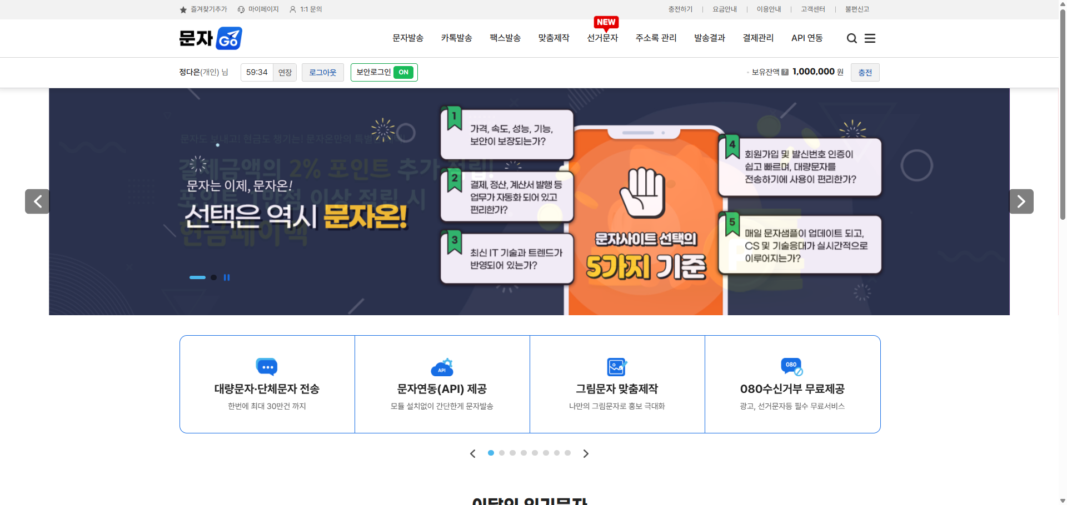
메인
문자연동 서브비주얼 삭제
LINK & DESCRIPTION
1 | ■
2
3
4
5
6
7
8

Slide 8
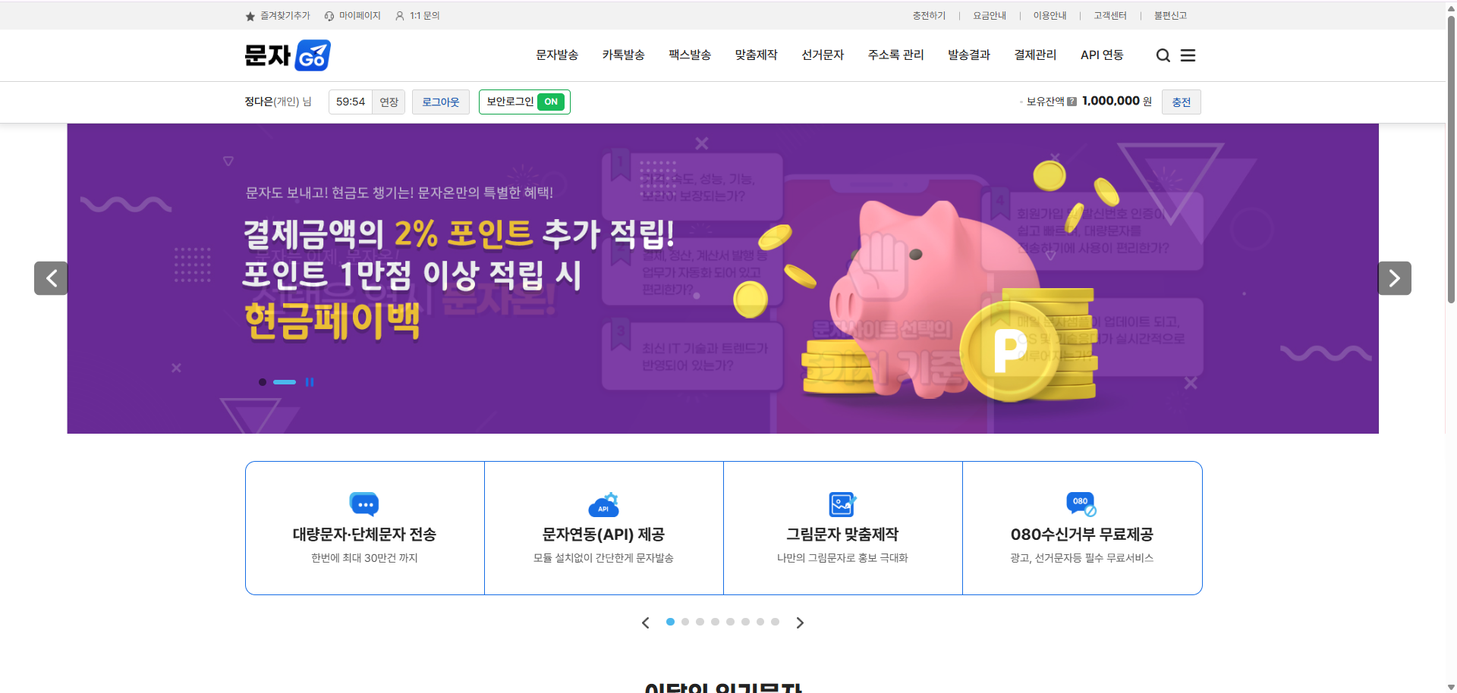
메인
LINK & DESCRIPTION
1 | ■
2
3
4
5
6
7
8
클릭 시 문자발송 > 일반문자 이동

Slide 9
메인
LINK & DESCRIPTION
1 | ■
2
3
4
5
6
7
8
클릭 시 문자발송 > 대량문자 탭
이동

Slide 10

메인
LINK & DESCRIPTION
1 | ■
2
3
4
5
6
7
8
클릭 시 문자발송 > 일반문자 이동

Slide 11
메인
LINK & DESCRIPTION
1 | ■
2
3
4
5
6
7
8
클릭 시 문자발송 > 일반문자 이동

Slide 12
메인
LINK & DESCRIPTION
1 | ■
2
3
4
5
6
7
8
클릭 시 문자발송 > 일반문자 이동

Slide 13
메인
LINK & DESCRIPTION
1 | ■
2
3
4
5
6
7
8
클릭 시 결제관리 > 요금결제내역
이동

Slide 14
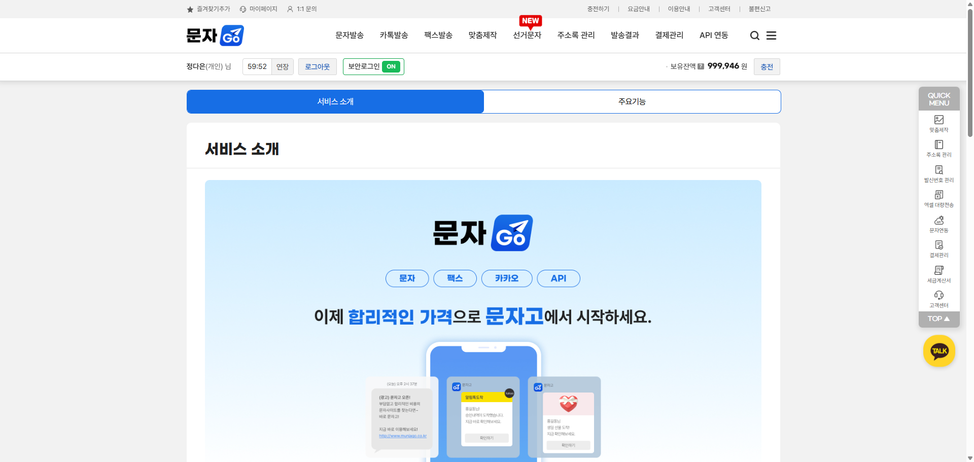
문자고소개 > 서비스 소개
LINK & DESCRIPTION
1 | ■
2
3
4
5
6
7
8
API 삭제

Slide 15
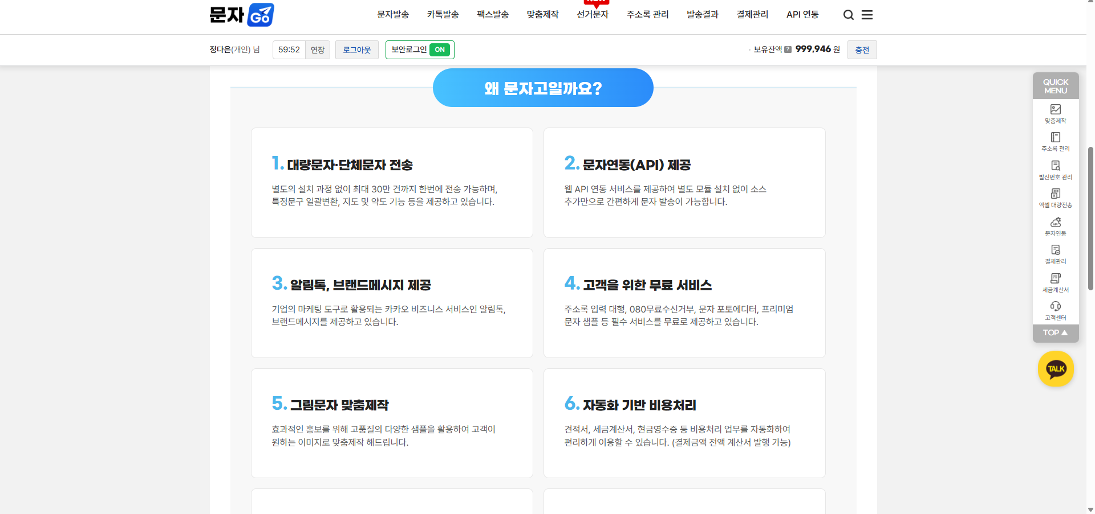
문자고소개 > 서비스 소개
LINK & DESCRIPTION
1 | ■
2
3
4
5
6
7
8
문구 수정
2. 문자샘플 제공
다양한 문자 및 그림문자 샘플을 카테고리별로 제공하여 누구나 쉽게 메시지를 작성할 수 있습니다.

Slide 16
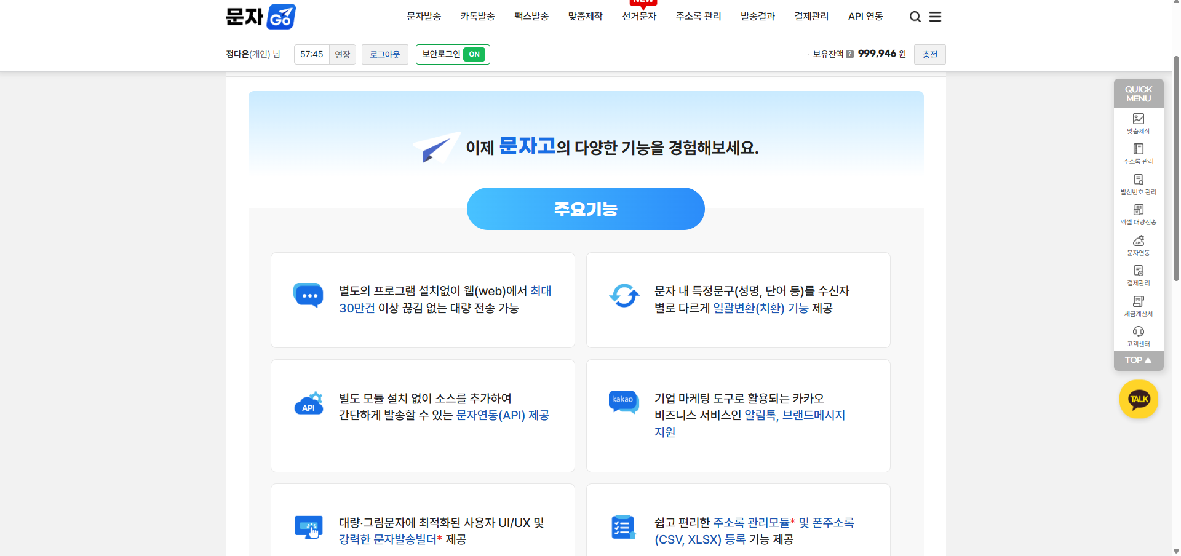
문자고소개 > 서비스 소개
LINK & DESCRIPTION
1 | ■
2
3
4
5
6
7
8
문구 및 아이콘 수정
상황에 맞는 메시지를 쉽고 빠르게 작성할 수 있도록 다양한 문자 샘플 제공

Slide 17
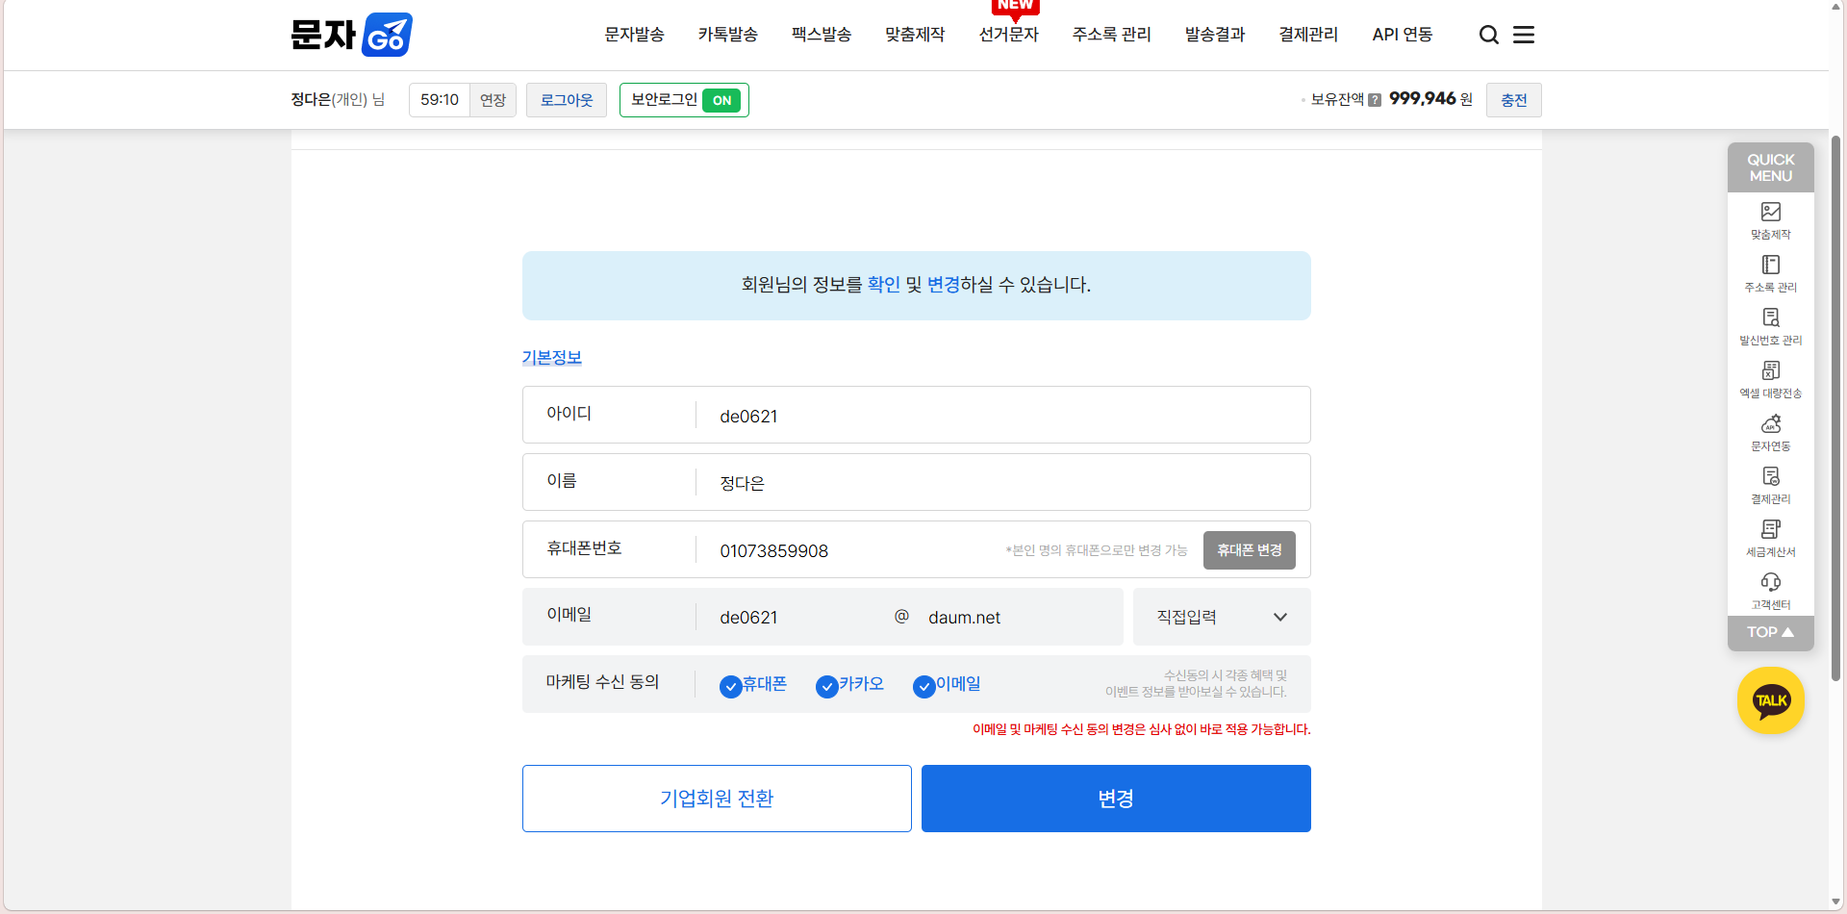
마이페이지 > 회원정보 변경
LINK & DESCRIPTION
1 | ■
2
3
4
5
6
7
8
체크버튼 간격 조정

Slide 18
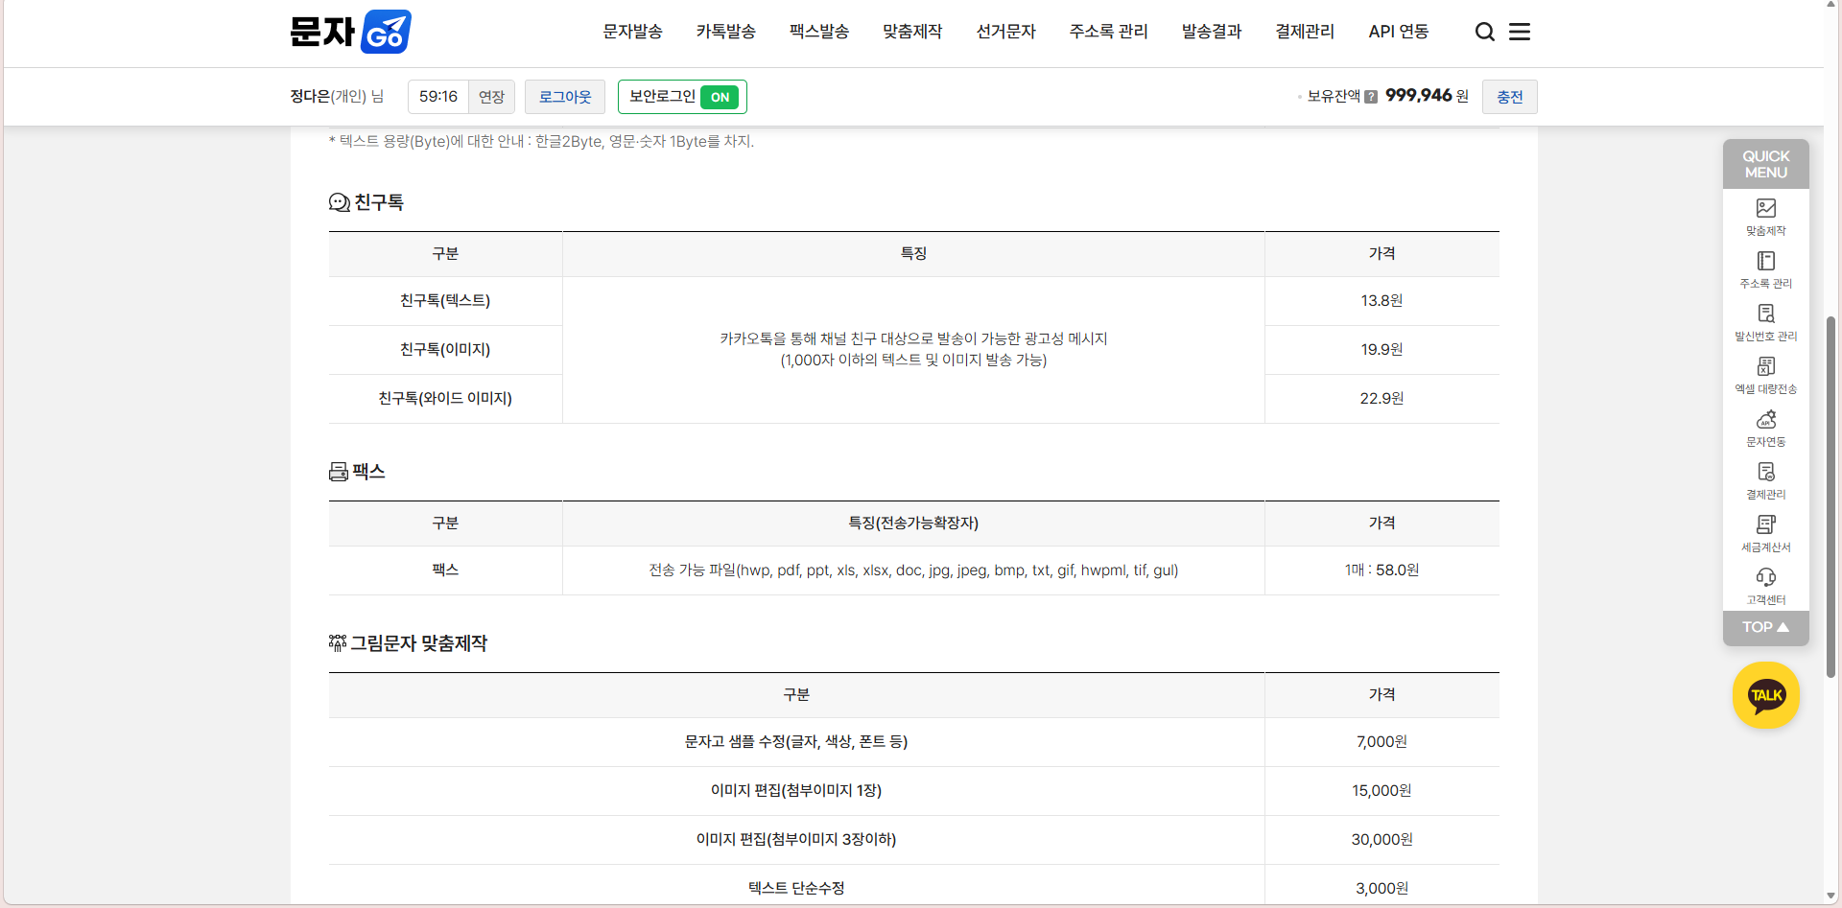
결제관리 > 요금안내
LINK & DESCRIPTION
1 | ■
2
3
4
5
6
7
8
팩스 요금 삭제

Slide 19
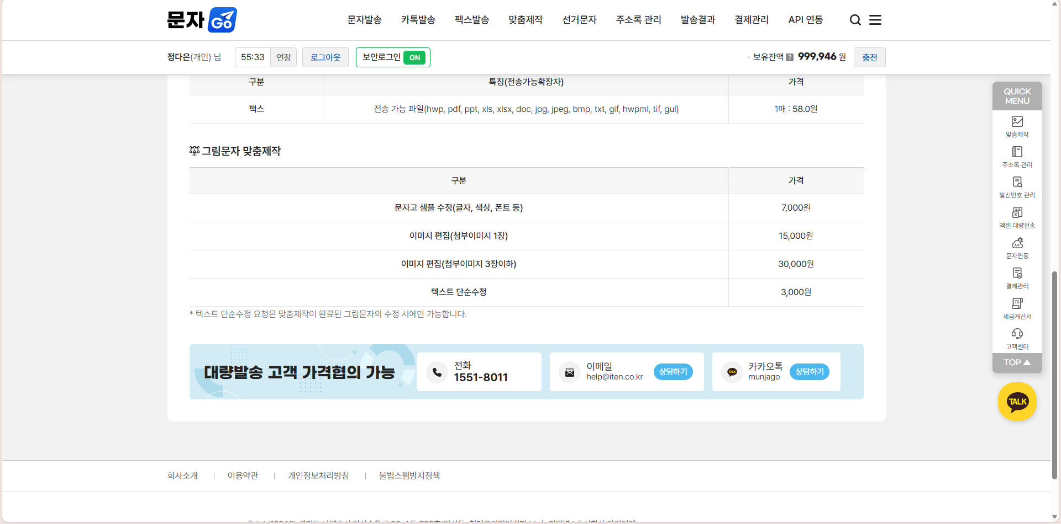
결제관리 > 요금안내
LINK & DESCRIPTION
1 | ■
2
3
4
5
6
7
8
메일주소 변경
help@munjago.co.kr

Slide 20
결제관리 > 요금안내
LINK & DESCRIPTION
1 | ■
2
3
4
5
6
7
8
버튼 미동작

Slide 21
결제관리 > 요금안내
LINK & DESCRIPTION
1 | ■
2
3
4
5
6
7
8
문자고 채팅 url 연결
http://pf.kakao.com/_gfLxon/chat

Slide 22
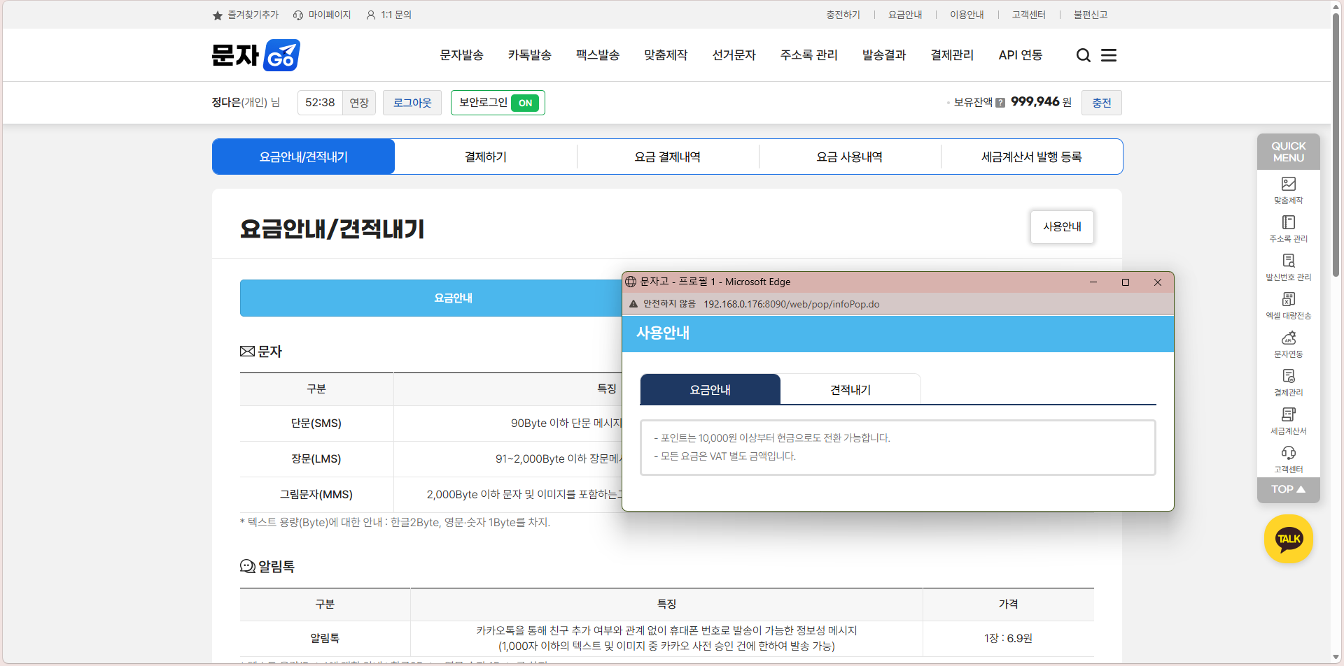
결제관리 > 요금안내
LINK & DESCRIPTION
1 | ■
2
3
4
5
6
7
8
포인트 문구 삭제

Slide 23
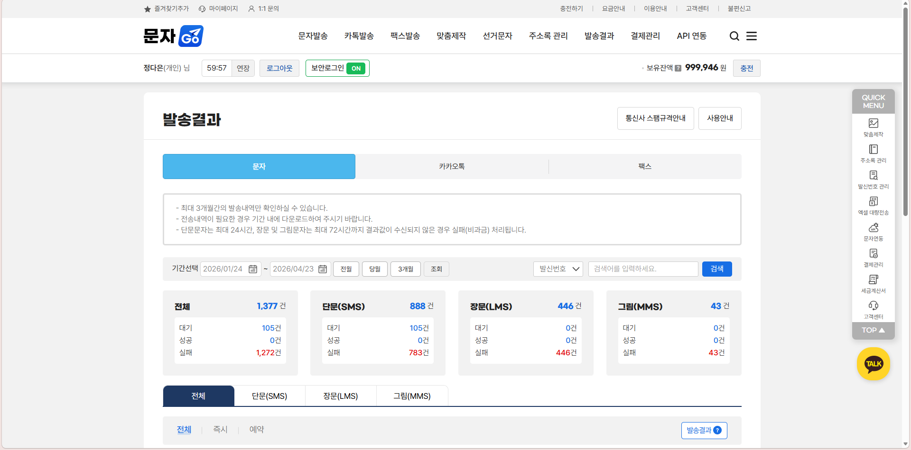
발송결과 > 팩스
LINK & DESCRIPTION
1 | ■
2
3
4
5
6
7
8
팩스 발송결과 탭 주석처리

Slide 24
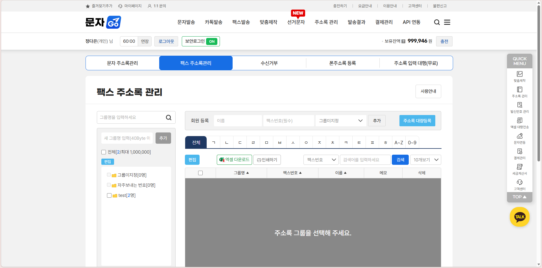
주소록 관리 > 팩스 주소록관리
LINK & DESCRIPTION
1 | ■
2
3
4
5
6
7
8
팩스 주소록관리 탭 주석처리

Slide 25
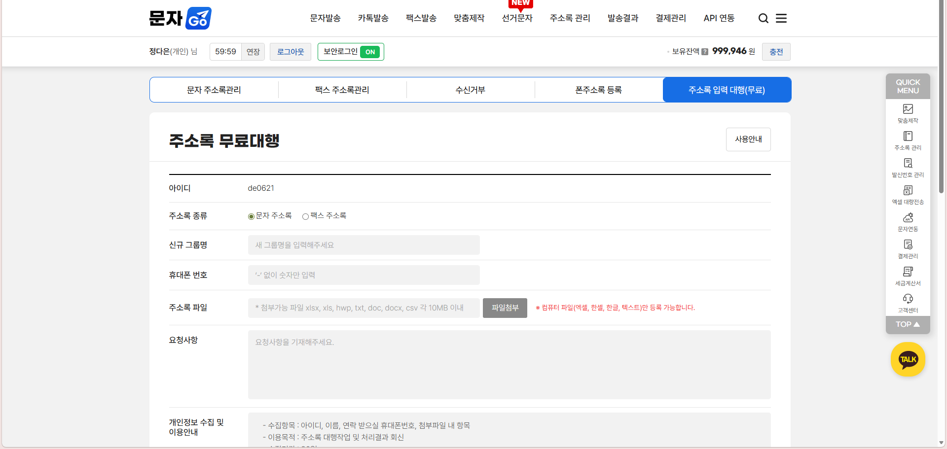
주소록 관리 > 팩스 주소록관리
LINK & DESCRIPTION
1 | ■
2
3
4
5
6
7
8
팩스 주소록 삭제

Slide 26
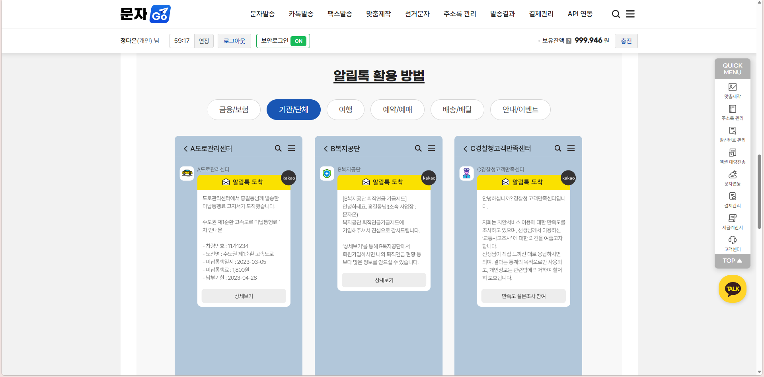
카톡발송 > 카카오톡 소개
LINK & DESCRIPTION
1 | ■
2
3
4
5
6
7
8
문구 수정
(문자온 > 문자고)

Slide 27
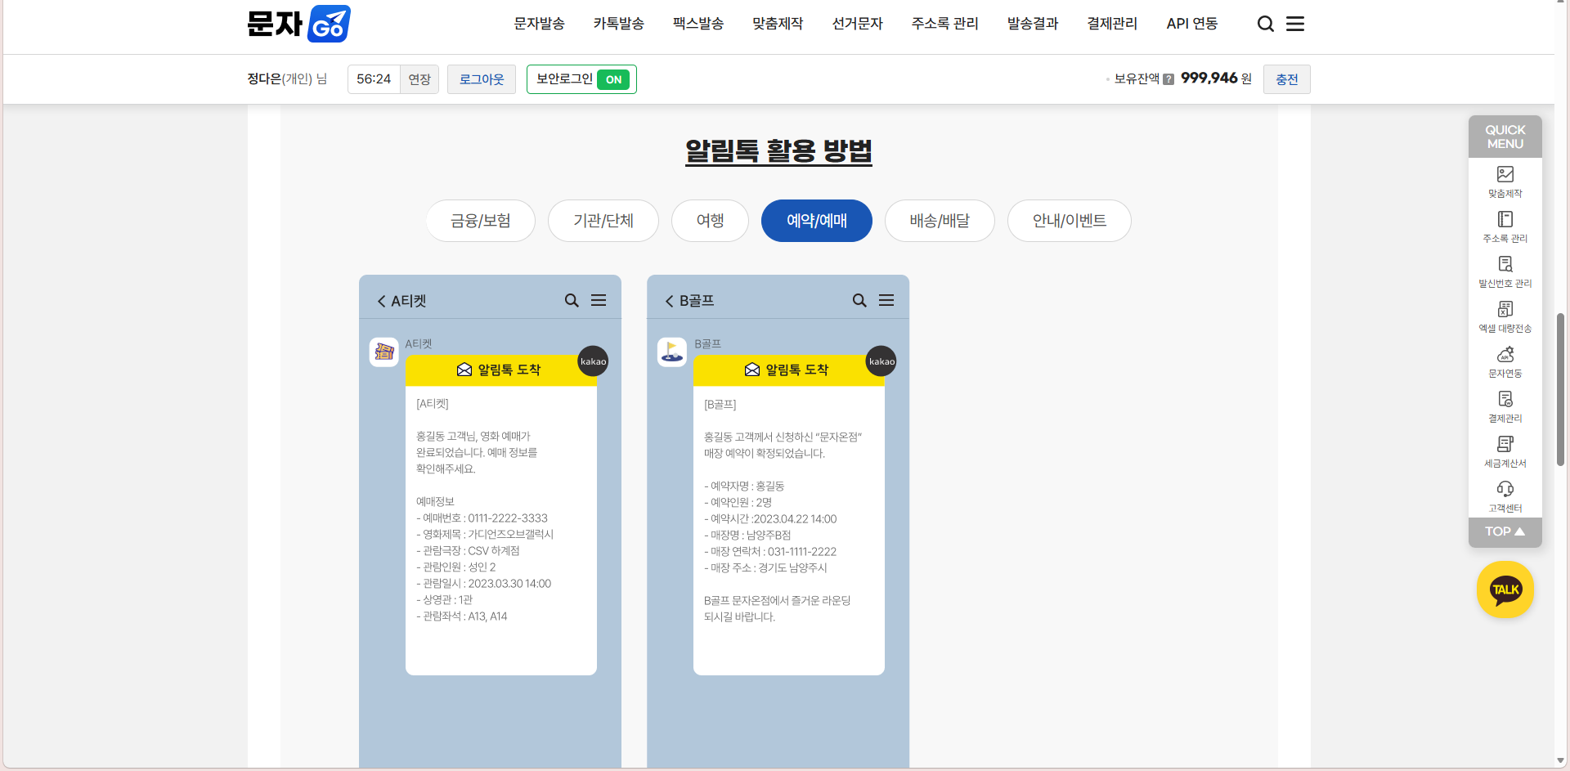
카톡발송 > 카카오톡 소개
LINK & DESCRIPTION
1 | ■
2
3
4
5
6
7
8
문구 수정
(문자온 > 문자고)

Slide 28
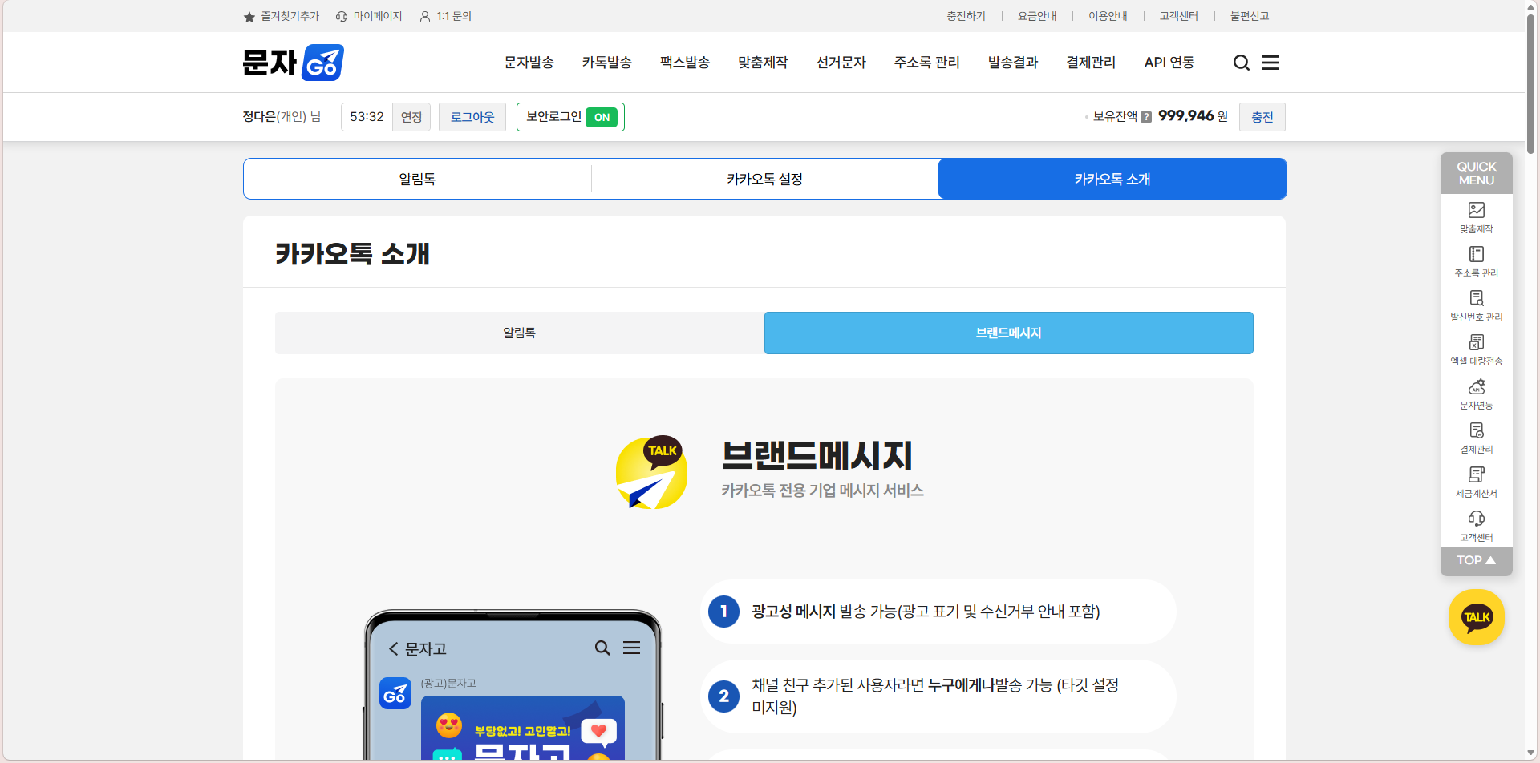
카톡발송 > 카카오톡 소개
LINK & DESCRIPTION
1 | ■
2
3
4
5
6
7
8
브랜드메시지 탭 주석처리

